Slide 1



II JORNADA PROVINCIAL DE
AGENDAS URBANAS Y RURALES
La Calahorra (Granada)
26 de noviembre de 2025

Slide 2

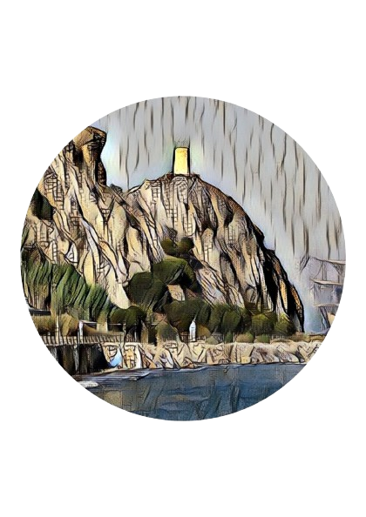
Senda Litoral
Aula Subacuática y Parque Marino “Restinga de Cautor”
Equipamiento asociado a la Senda Litoral de la zona Contraviesa Costa
Costa oriental granadina
Playa de La Mamola
Municipio Polopos

Slide 3
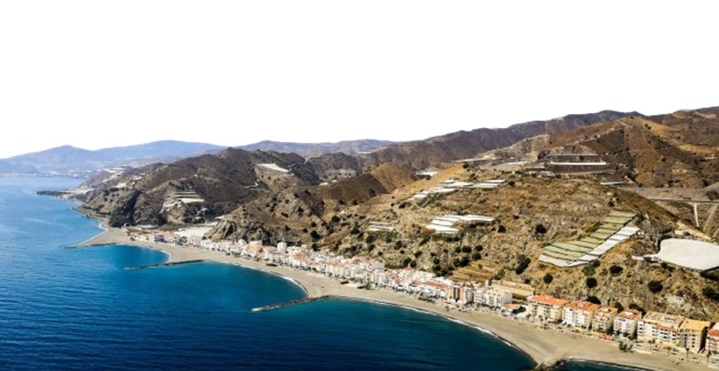
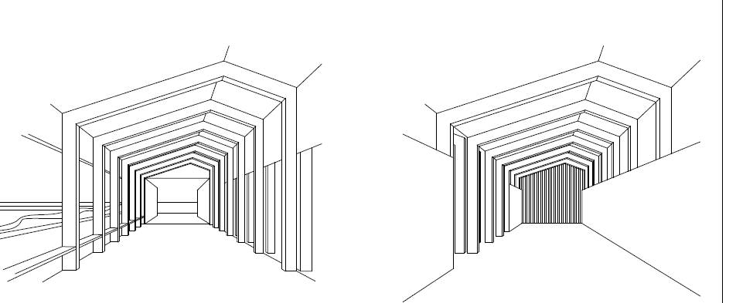
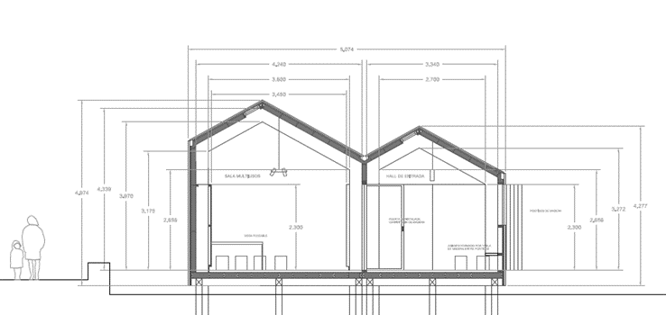
Proyecto pionero que combina educación, investigación, desarrollo económico sostenible, lucha contra la despoblación y preservación de biodiversidad marina

Slide 4



Acciones
Aplicar principios de sostenibilidad, economía azul e inclusión social.
Regenerar el ecosistema marino costero y diversificar la economía local del municipio de Polopos, especialmente de la localidad de La Mamola, pero también de municipios costeros cercanos.
Creación de dos zonas: un nodo terrestre que funcionará como Centro de Interpretación y Divulgación y un nodo marino (zona subacuática de arrecifes artificiales) donde se realizarán los diferentes trabajos pilotos relacionados con la biodiversidad marina.

Slide 5






ODS: Objetivos de Desarrollo Sostenible
La iniciativa mostrará de forma tangible la transformación y mejora del medio marino, actuando como medida tractora socioeconómica para la zona y contribuyendo al cumplimiento de la Agenda 2030 a nivel local.
Los ODS relacionados con este proyecto son los siguientes:
ODS 14: Vida Submarina
ODS 4: Educación de Calidad
ODS 13: Acción por el Clima
ODS 8: Trabajo Decente y Crecimiento Económico

Slide 6
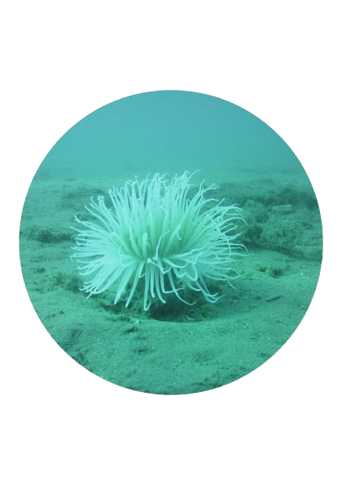
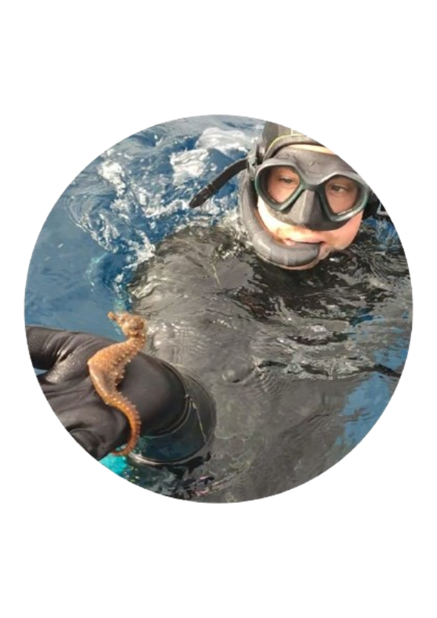
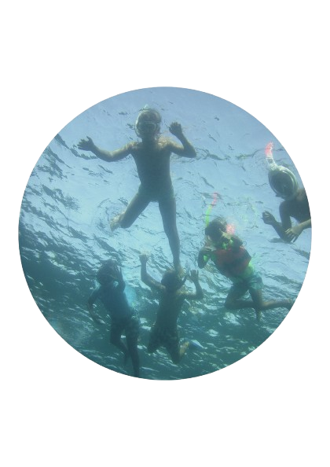
Objetivos
Crear un espacio pionero en España de educación, investigación y regeneración ambiental en La Mamola (Polopos).
Generar un ecosistema didáctico que permita estudiar y recuperar hábitats marinos locales, al tiempo que ofrece visitas guiadas, talleres educativos y monitorización en tiempo real de entorno del nodo submarino.
Convertirse en Proyecto piloto del eje medioambiental de la Agenda Urbana Contraviesa Costa, complementando otros proyectos como la Senda Litoral.
Luchar contra el despoblamiento rural costero, conservar la biodiversidad, conseguir una educación inclusiva y apostar por la economía azul.

Slide 7


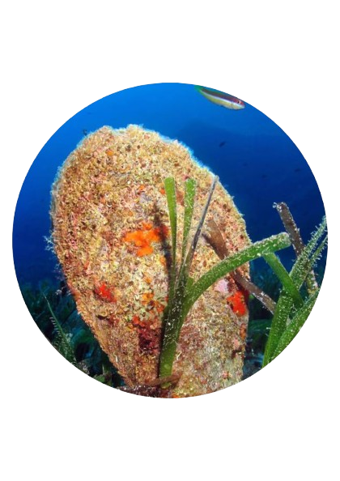
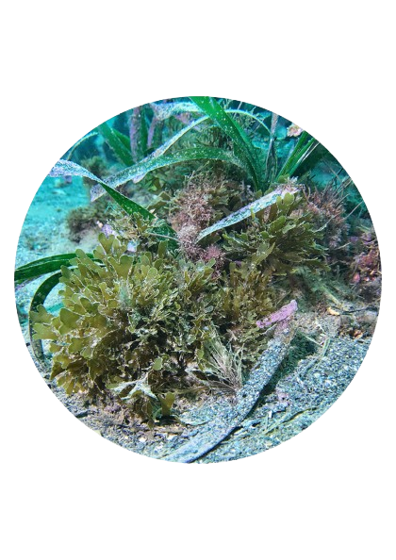
Estudio del hábitat marino
Estudio de la evolución de especies marinas protegidas y de las especies invasoras.
Esudios de colonización de biotopos marinos introducidos.
Reintroducción de Posidonia oceanica.
Análisis de los efectos de la pesca professional (pesca de arrastre).
Estudio y evolución de la calidad del agua.
Otros estudios de la UGR.

Slide 8


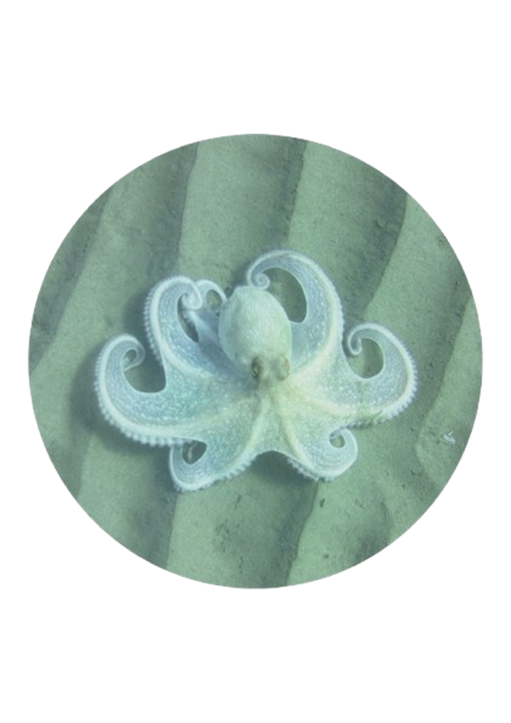
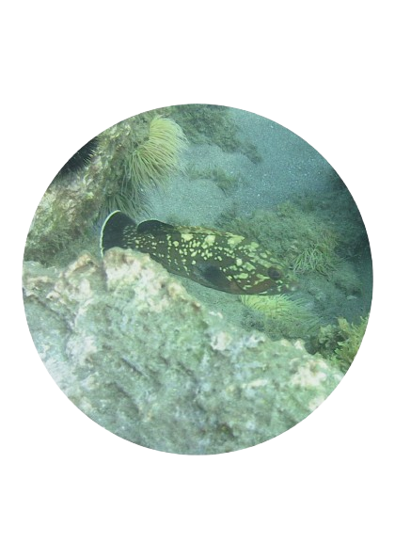
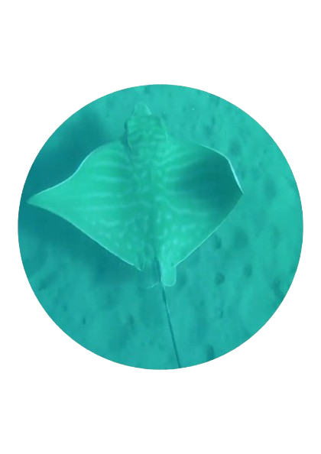
Desafíos
Demostrar el gran interés social del proyecto, su repercusión en el territorio y en los principales retos del país, haciendo ver que el Proyecto es esencial para alcanzar el desarrollo sostenible, social y económico.
Adaptación del Proyecto a la realidad local en los ámbitos social, económico y medioambiental.
Conseguir que sea un Proyecto replicable en otros territorios, demostrando su capacidad tractora y justificando su potencial tractor (Proyecto inspirador).
Generar redes de colaboración entre entidades, agentes locales, asociaciones vecinales (Ayuntamiento, Diputación de Granada, Universidad de Granada, Puertos del Estado, FEMP, Ministerio de Derechos Sociales y Agenda 2030, Servicio Provincial de Costas, Aula del Mar, Asociaciones de Pescadores y otros colectivos).

Slide 9
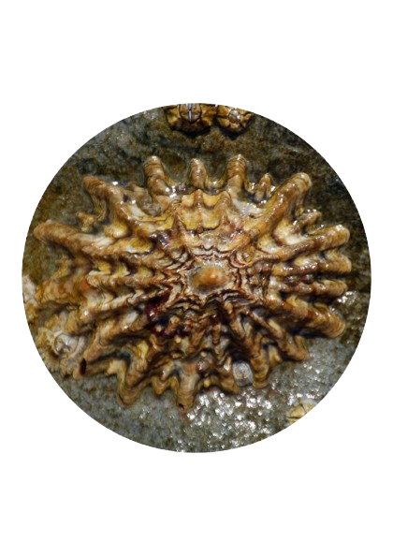
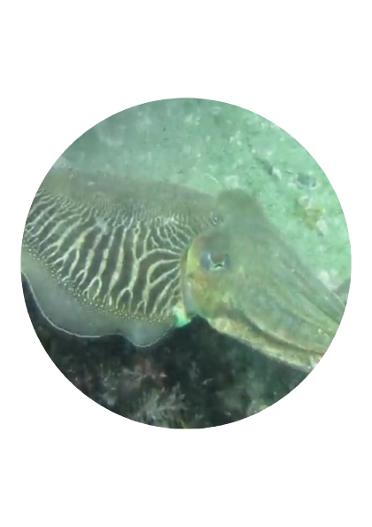
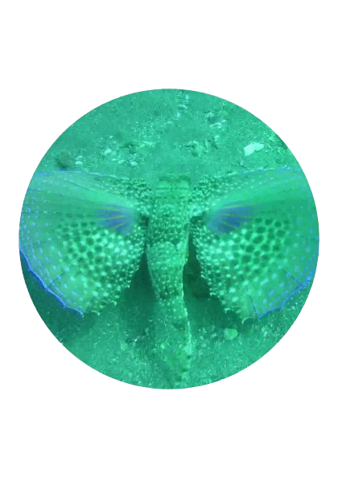
Más desafíos
Incorporación de medidas de innovación social integrando un enfoque participativo desde su fase inicial.
Creación del Living Lab – Comisión Experta como modelo de innovación abierta, reuniendo expertos técnicos, ciudadanía y todos los actores implicados.
Incorporación de innovaciones tecnológicas:
Monitorización ambiental digitalizada (sensores y cámaras)
Difusión digital
Formación y visitas híbridas

Slide 10

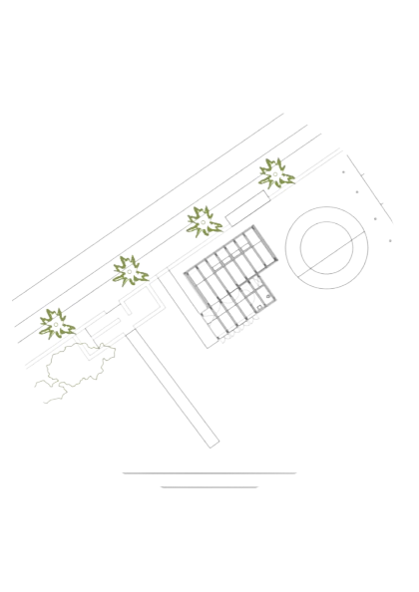
Inversiones
INVERSIONES Y ACTUACIONES | CAPÍTULO | CUANTÍA ESTIMADA | GRADO DE MADURACIÓN
Senda Litoral vinculada al Aula Subacuática | VI | 156.000,00 € | Proyecto básico
Centro de Interpretación del Aula Subacuática | VI | 120.000,00 € | Proyecto de ejecución
Actuación e inversión subacuática | VI | 120.000,00 € | Proyecto de ejecución
Plan de Marketing, difusion y señalética | II | 45.000,00 € | Memoria técnica y pliego de prescripciones
Modelo de gestión, Living-Lab expert y plan de actividades anuales | II-IV | 85.000,00 € | En desarrollo y diseño
Equipamientos | VI | 95.000,00 € | En proceso de pedir presupuestos
TOTAL 621.000,00 €

Slide 11
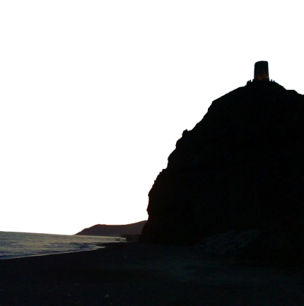
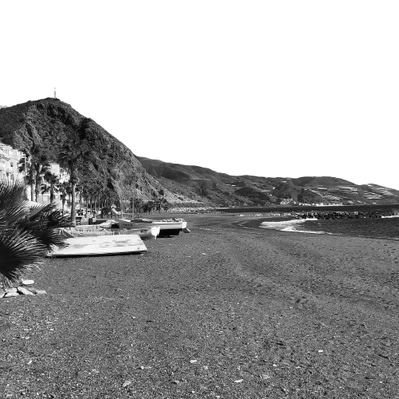
GRACIAS POR SU ATENCIÓN

Slide 12
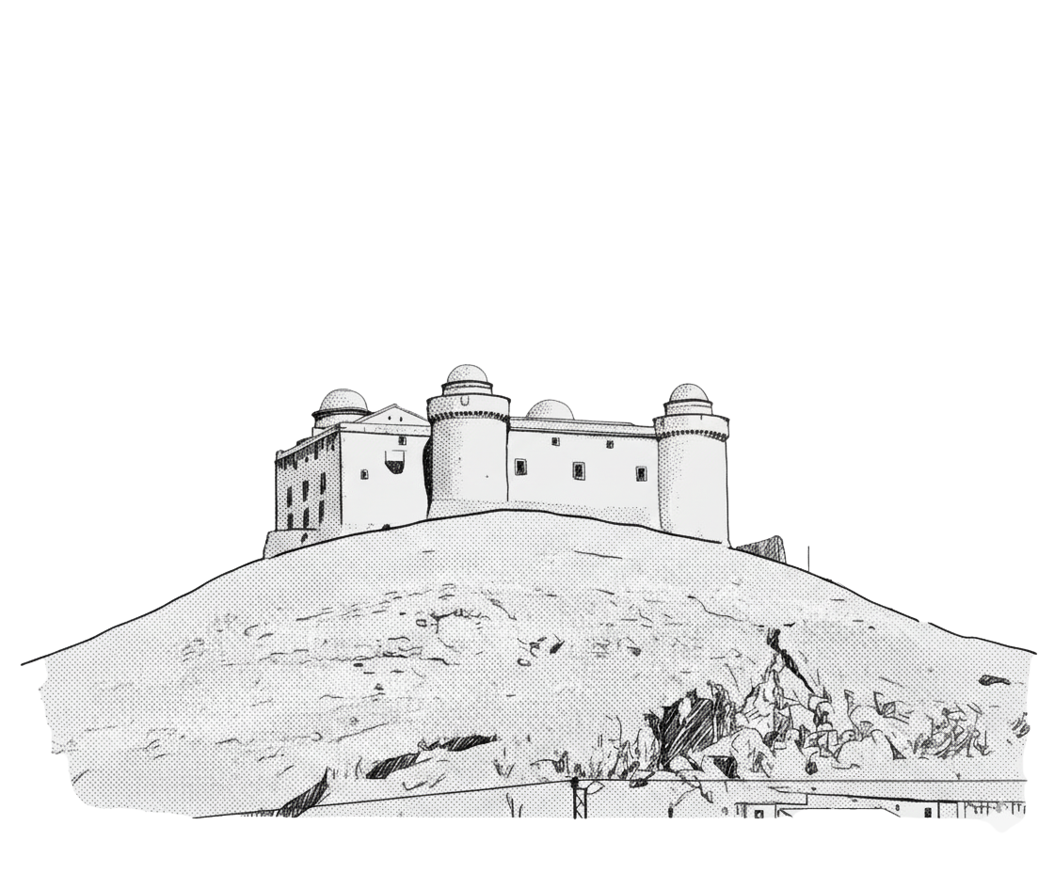
II JORNADA PROVINCIAL DE
AGENDAS URBANAS Y RURALES
La Calahorra (Granada)
26 de noviembre de 2025

